Slide 1
Тема: Системний підхід і системний аналіз. Моделювання

Slide 2
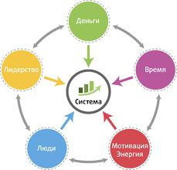
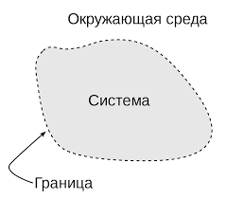
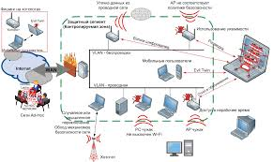
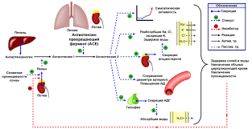
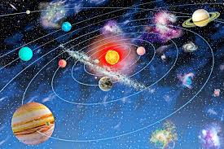
З точки зору філософії система (від грецького systema - складене з частин, поєднання) - множина елементів, які знаходяться у відношеннях і зв'язках між собою, завдяки чому утворюється певна цілісність, єдність.

Slide 3
Системний підхід − один із головних напрямків методології спеціального наукового пізнання та соціальної практики, мета і завдання якого полягають у дослідженнях певних об’єктів як складних систем.
Методологічна специфіка системного підходу полягає в тому, що метою дослідження є вивчення закономірностей і механізмів утворення складного об’єкта з певних складових.
При цьому особлива увага звертається на:
різноманіття внутрішніх і зовнішніх зв’язків системи,
на процес (процедуру) об’єднання основних понять у єдину систему
Це дає змогу виявити сутність цілісності системи.

Slide 4
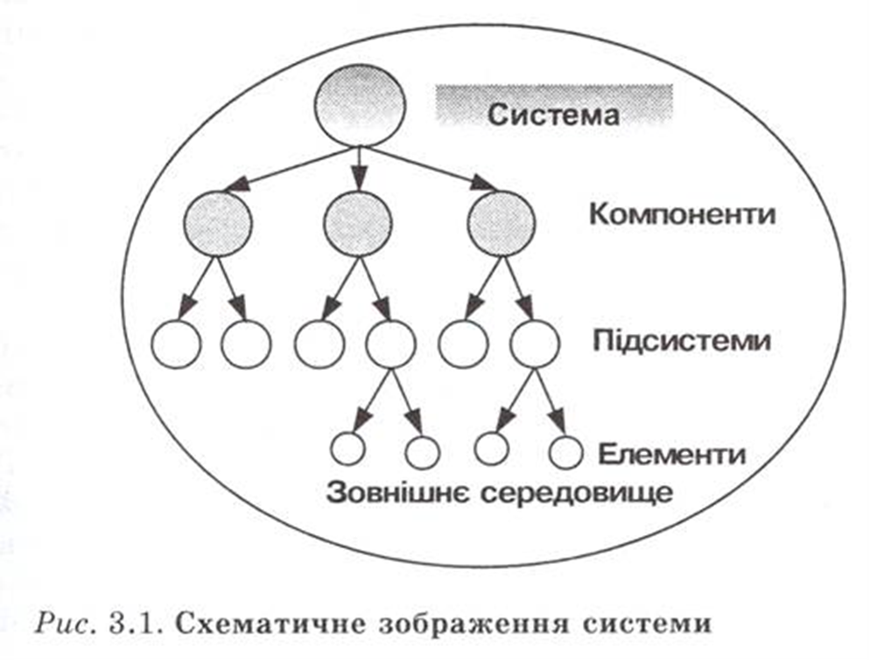
Структура системи

Slide 5
Всі існуючі системи підпорядковуються певним принципам, до яких відносяться:
1. Принцип цілісності
2. Принцип структурності
3. Принцип взаємозалежності системи і середовища
4. Принцип ієрархічності
5. Принцип множинності опису системи

Slide 6
Застосування системного підходу передбачає дотримання певної послідовності в організації дослідження. Вона передбачає такі кроки:
• визначення об'єкта дослідження;
• визначення мети і завдань дослідження;
• визначення критеріїв вивчення досліджуваного об'єкта;
• виділення суттєвих елементів досліджуваного об'єкта;
• визначення структури системи;
• визначення та класифікація зовнішніх зв'язків між елементами досліджуваного об'єкта;
• вивчення кожного із знайдених складових елементів об'єкта;
• визначення принципів взаємодії системи з середовищем її функціонування на основі аналізу сукупності зовнішніх зв'язків;
• виявлення закономірностей зміни і розвитку елементів досліджуваного об’єкта;
• виділення основних причинно-наслідкових зв'язків між елементами (так званих системотвірних зв'язків), які забезпечують впорядкованість системи;
• виявлення кінцевої структури і організації системи, на основі чого складається її модель;
• аналіз основних принципів поведінки системи;
• вивчення процесу управління системою.

Slide 7
Термін “системний аналіз” використовується для характеристики процедури проведення системного дослідження, що полягає в розчленуванні проблеми на її складові, які більш доступні для вирішення за умови використання спеціальних методів з метою подальшого об’єднання часткових рішень й вирішення проблеми загалом.
Існує два різні підходи до трактування суті системного аналізу:
Перший підхід базується на формальних (найчастіше математичних) засобах опису системи: блок-схеми, мережеві графіки, математичні рівняння тощо.
Другий підхід спирається на логіку системного аналізу; при цьому підкреслюється нерозривний зв’язок останнього з прийняттям рішень, які полягають у виборі певного оптимального напрямку дій серед декількох можливих альтернатив.

Slide 8
Особливості системного аналізу:
• розглядаються всі теоретично можливі альтернативні шляхи і засоби досягнення мети, оптимальна комбінація та сполучення різних методів і засобів;
• альтернативи оцінюються з позицій перспективи, зокрема для систем, які мають стратегічне значення;
• відсутні стандартні, строго детерміновані рішення:
• чітко розмежовуються різні точки зору при вирішенні однієї проблеми;
• застосовується підхід до проблем, для яких не повністю визначені вимоги щодо термінів реалізації та вартості;
• визнається принципове значення організаційних і суб’єктивних чинників у процесі прийняття рішень і відповідно до цього розробляються процедури широкого застосування якісних (логічних) міркувань в аналізі й узгодженні різних точок зору;
• особлива увага приділяється факторам ризику і невизначеності, їх врахуванню й оцінці при виборі оптимального рішення серед декількох можливих варіантів.

Slide 9
Модель . Моделювання
Модель (рос. модель, англ. model, нім. Modell n, фр. modèle, від лат. modulus — «міра, аналог, зразок, взірець») — відтворення чи відображення об'єкту, задуму (конструкцій), опису чи розрахунків, що відображає, імітує, відтворює принципи внутрішньої організації або функціонування, певні властивості, ознаки чи/та характеристики об'єкта дослідження чи відтворення (оригіналу).
Модель — це проєкт, інформаційне, натурно-матеріальне чи описово-макетне уявлення предмета.
Модель (від лат. modulus — міра, зразок, норма) — це прообраз, опис або зображення якогось об’єкта.
Модель (від лат. modulus — міра, зразок, норма) — це Спрощене відображення обєкта з метою здійснення маніпуляцій в часі та просторі.

Slide 10
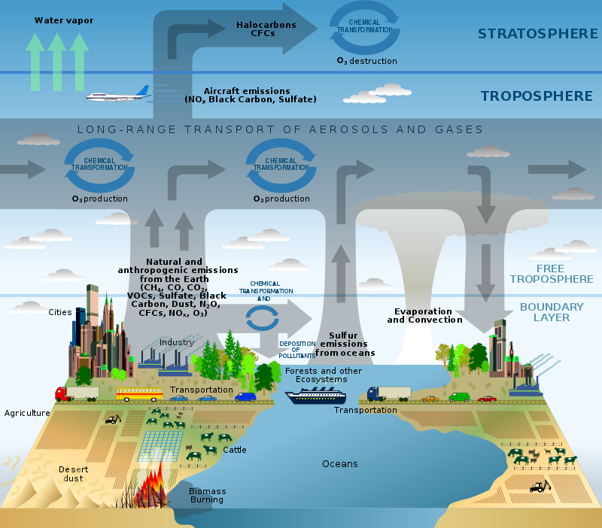


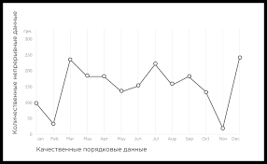

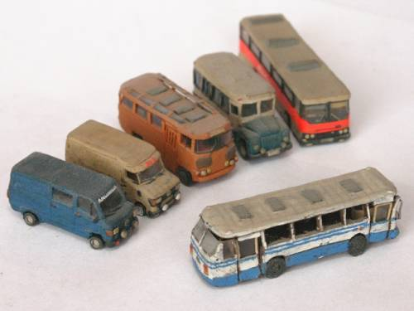
Приклади моделей
А=В+с

Slide 11
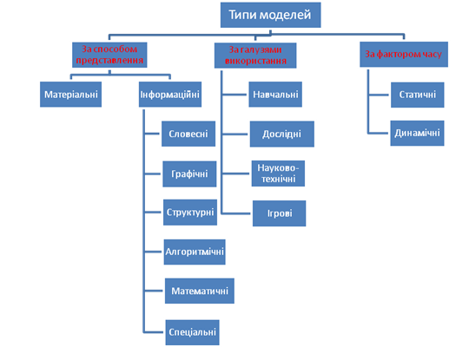

Slide 12
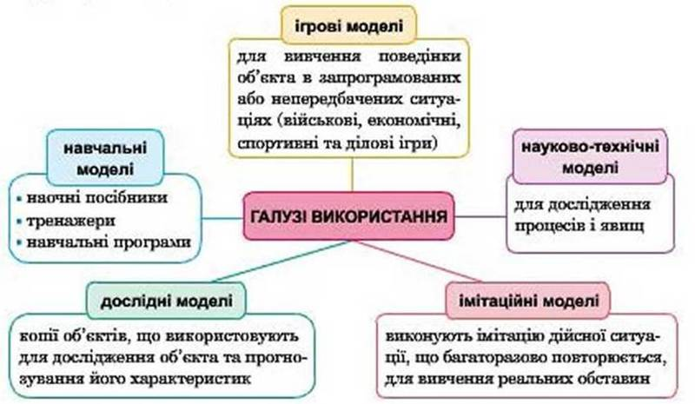

Slide 13
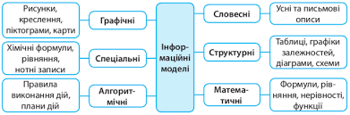

Slide 14
Моделювання - це теоретичне чи практичне дослідження об'єкта, в якому безпосередньо вивчається не сам об'єкт пізнання, а допоміжна штучна або природна система, яка знаходиться в деякому об'єктивному відношенні із об'єктом пізнання, здатна його заміняти в певному відношенні і яка дає при його дослідженні в кінцевому рахунку інформацію про сам модельований об'єкт.
Моделювання грунтується на методах теорії подібності.
Подібними називаються явища, у яких всі процеси (повна подібність) або найбільш суттєві при даному дослідженні (неповна або локальна подібність) у будь-який момент часу і у будь-якій точці простору відрізняються від відповідних параметрів іншого явища у певне (постійне) число раз, що називають масштабом.

